Slide 1
第3章 Java面向 对象编程
清华大学计算机系 谌卫军

Slide 2
教学内容
1
类和对象
访问控制与方法重载
2
3
继承和多态
4
类的组织

Slide 3
一个段子
一个人去应聘一份程序员的工作，以下是他和面试官之间的对话。
面试官：熟悉哪种编程语言？
应聘者：Java。
面试官：知道什么叫类么？
应聘者：我这人很实在，工作努力，不知道什么叫累。
面试官：知道什么是包？
应聘者：我这人很实在，平常不带包，也不用公司准备了。
面试官：知道什么是接口吗？
应聘者：我这个人工作认真，从来不找借口偷懒。
面试官：知道什么是继承么？
应聘者：我是孤儿，没什么可以继承的。
面试官: 知道什么叫对象么？
应聘者: 知道，不过我工作很努力，上进心强，暂时还没有打算找对象。
面试官：知道多态么？
应聘者：知道，但我很保守的。我认为让心爱的女人为了自已一时的快乐去堕胎是很不道德的行为！

Slide 4
软件系统是什么？
在OOP中，何为软件系统？
一个程序就是一组相互交互的对象
对象之间相互合作以完成任务
对象之间通过发送“消息”来交流

Slide 5
1、对象（Object）
什么是对象
在认知心理学中，对象是指可触摸、可见或思维可理解的东西
软件工程中的定义：对象是一个具有状态、行为和标识的实体。相似对象的结构和行为在它们的共有的类中定义。

Slide 6
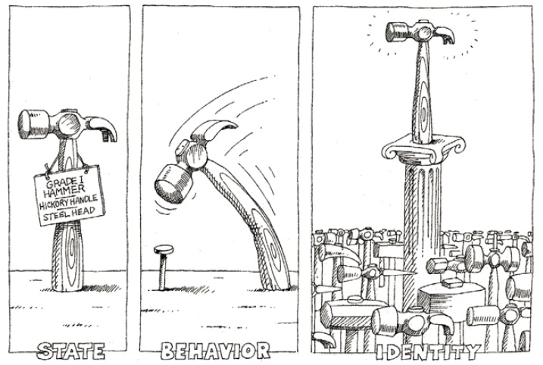
状态、行为和标识

Slide 7


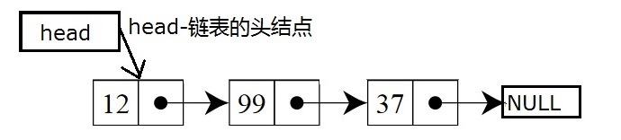
对象
物理实体：
概念实体：
dream
软件实体：

Slide 8

对象的属性
对象的属性：对象所具有的一些特征称为属性，以一个人为例，其姓名、性别、年龄、肤色、居住地等可以作为他的属性。这些属性会有其对应的值
对象的状态：一个对象的状态包括该对象的所有属性及每个属性的值
属性 | 值
姓名 | 喜羊羊
性别 | 男
年龄 | 7
肤色 | 白色
居住地 | 青青草原-羊村
食物 | 青草

Slide 9
对象的行为与操作
对象的行为：对象不是孤立存在的，一个对象可以作用于其他对象，也可被其他对象所作用，从而导致状态的变化。
对象的操作：一个对象（类）对外提供的服务。
喜羊羊
+ Study() + Run() + Play_tricks_on()

Slide 10

对象太多了怎么办？
物以类聚，人以群分

Slide 11








2、类（class）
什么是类？
一组具有类似属性和行为的对象。
羊：
狼：

Slide 12
类与对象
类与对象
类：抽象地定义了该类对象的本质特征（属性和操作），类型定义、模版
对象：类的实例，具有各自的属性值，占用存储空间

Slide 13

3、类的定义
如何描述现实世界中的
Baby
宝宝胖乎乎的
宝宝眼睛很大
宝宝长了2颗牙齿

Slide 14

类的描述
Class
Baby
Properties
Name
Sex
Weight
Siblings
# poops so far
Behavior
Eat
Poop
Smile
SayHi

Slide 15
Baby类的定义
public class Baby {
}
成员变量
成员方法（函数）

Slide 16
成员变量
public class Baby {
String name;
double weight;
boolean isMale;
int numPoops;
Baby[] siblings;
}

Slide 17


类的定义与对象的定义
iPod blueprint
state: current song volume battery life
behavior: power on/off change station/song change volume choose random song
creates
iPod #1
state: song = "1,000,000 Miles" volume = 17 battery life = 2.5 hrs
behavior: power on/off change station/song change volume choose random song
iPod #2
state: song = "Letting You" volume = 9 battery life = 3.41 hrs
behavior: power on/off change station/song change volume choose random song
iPod #3
state: song = "Discipline" volume = 24 battery life = 1.8 hrs
behavior: power on/off change station/song change volume choose random song

Slide 18
// 类定义
public class Baby {...}
// 类实例
Baby dawa = new Baby();

Slide 19
成员变量的初始化
成员变量的初始化
在定义类时即可确定，直接赋值
在创建对象时即可确定，用构造函数
在创建对象后才能确定，用成员函数

Slide 20
构造函数（Constructors）
public class CLASSNAME {
CLASSNAME() {
}
CLASSNAME([ARGUMENTS]) {
}
}

Slide 21
构造函数
构造函数名字＝类的名字
没有返回值类型：不返回任何数据
创建对象时自动调用，初始化成员变量
每个类需要至少一个构造函数，若不写，则默认为：
CLASSNAME() {
}

Slide 22
构造函数的执行过程
类初始化时构造函数的调用顺序
初始化对象的存储空间为零或null
调用父类的构造函数
按顺序分别调用类成员变量和实例成员的初始化
调用构造函数

Slide 23

构造函数的执行过程
public class Money {
Dollar d = new Dollar();
public Money() {
System.out.println("All money come to my home");
}
public static void main(String[] args) {
Money m = new Money();
}
}
class Dollar {
int n = 100;
public Dollar() {
System.out.println(n +" dollars come to my home");
}
}

Slide 24
Baby类的构造函数
public class Baby {
String name;
double weight;
boolean isMale;
Baby(String myname, double myweight, boolean male) {
name = myname;
weight = myweight;
isMale = male;
}
}

Slide 25
调用带参数的构造函数
// 创建对象
Baby dawa = new Baby("大力士",20,true);

Slide 26
成员方法（函数）
public class Baby {
int numPoops = 0;
...
void poop() {
numPoops ++;
System.out.println("Dear mother,"+
"I have pooped. Ready the diaper.");
}
}

Slide 27
成员方法(2)
public class Baby {
void sayHi(){
System.out.println(
"Hi, my name is " + name);
}
void eat(double foodWeight) {
weight += foodWeight;
}
}

Slide 28
Baby类
public class Baby {
String name;
double weight;
boolean isMale;
int numPoops = 0;
Baby[] siblings;
Baby(...){...}
void poop() {...}
void sayHi() {...}
void eat(double foodweight){...}
}

Slide 29
4、类的使用
// 类定义
public class Baby {...}
// 类实例
Baby dawa = new Baby("大力士",20,true);
Baby erwa = new Baby("千里眼",16,true);
Baby sanwa = new Baby("钢筋铁骨",18,true);
Baby siwa = new Baby("火神",16,true);

Slide 30
访问成员变量
Object.FIELD_NAME
System.out.println(dawa.name);
System.out.println(erwa.weight);
System.out.println(sanwa.numPoops);

Slide 31
调用成员方法
Object.METHOD_NAME([参数])
dawa.sayHi();
erwa.eat(1);
sanwa.poop();

Slide 32

类的定义与使用

Slide 33
访问成员变量和方法
class Person {
String name;
int age;
String height,weight;
void say(String s) {
System.out.println(s);
}
}
public class Test {
public static void main(String[] args) {
Person zhubajie = new Person();
zhubajie.name = "猪八戒";
zhubajie.age = 800;
zhubajie.height = "天一样高";
zhubajie.weight = "地一样重";
zhubajie.say("师傅，咱们别去西天了，改去月宫吧");
}
}

Slide 34
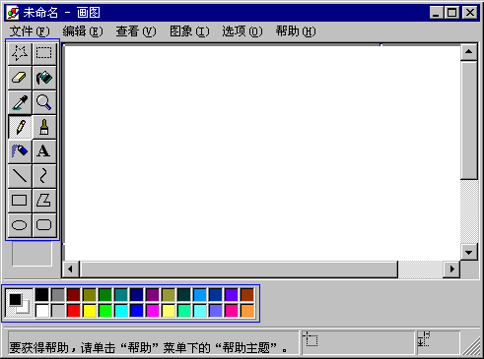
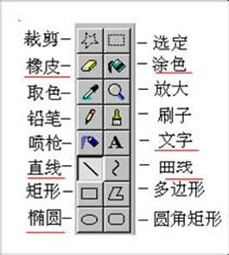
另一个问题

Slide 35
类的定义
Point
int x, y;
Point(); SetPosition(); GetPosition(); SetX(); ……
Line
Point start; Point end;
Line(); DrawLine(); GetLength(); ……
Rectangle
Point p; int width; int height;
Rectangle(); DrawRectangle(); Area(); ……
Circle
Point center; int radius;
Circle(); DrawCircle(); Area(); ……

Slide 36
5、成员方法（函数）
函数定义的一般形式：
<返回值类型> <函数名> (<参数列表>)
{
<语句块>
}
函数调用的一般形式：
函数名 (参数1，参数2，…，参数n)；

Slide 37
成员函数定义举例
int WhoWin(char child1, char child2)
{
int result = 0;
if(child1 == child2) result = 0;
else if(child1 == 'S' && child2 == 'J')
result = 1;
else if(child1 == 'S' && child2 == 'B')
result = -1;
else if(child1 == 'J' && child2 == 'B')
result = 1;
....
return(result);
}
函数无返回值时能否用return语句？

Slide 38
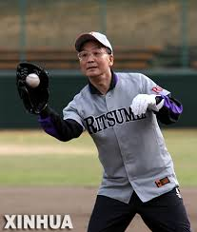

实参与形参
实参：在调用一个函数时，所指定的参数称为“实际参数”，可以是常量、变量或表达式；
形参：在定义一个函数时，所指定的参数称为“形式参数”，必须是一个变量。
个数？
方向？
实参
形参
调用者
函数
接收变量
返回值

Slide 39
实参与形参举例
public class Test (){
public static void main(String[] args) {
int salary, nCars, nHouses;
salary = 6000;
nCars = 0;
nHouses = 0;
DayDreaming(salary, nCars, nHouses);
System.out.println(salary+" "+nCars+" "+nHouses);
}
static void DayDreaming(int salary, int cars,
int houses)
{
salary = salary * 3;
cars += 2;
houses ++;
}
如何美梦成真？

Slide 40
变量的作用范围
局部变量：在一个函数内部定义的变量
局部变量只在本函数范围内有效，准确说是在定义它们的块（{}）内有效；
在不同函数中可使用相同名字的局部变量；
形参也是局部变量，也只能在本函数中使用
在一个类的成员函数中可以访问哪些变量？

